Slide 1
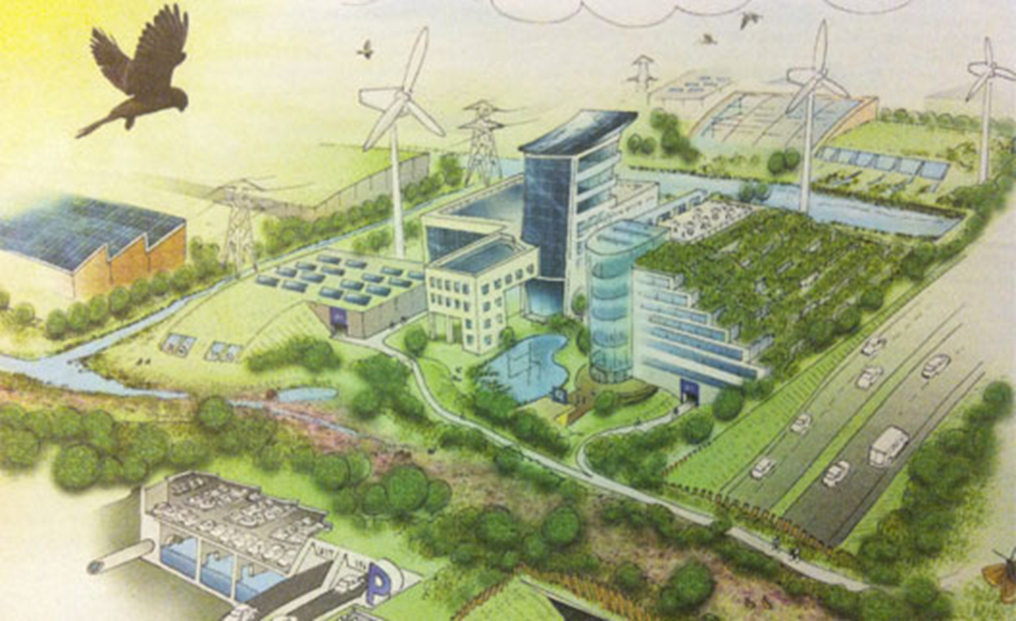
Afkoppelen hemelwater bedrijven Noord- en Midden-Limburg Bijeenkomst 25 januari 2018
Notes:
Presentatie onderzoek ‘afkoppelen hemelwater bedrijven Noord- en Midden- Limburg

Slide 2
Even voorstellen
Notes:
Drie 4e jaar deeltijdstudenten Land- en Watermanagement van de Hogeschool Van Hall en Larenstein
Henny, Junny, Anne
Onderzoek in opdracht van Waterklaar

Slide 3
Opdracht
Uitgangspunt:
Afkoppelen hemelwater komt bij private terreinen nog onvoldoende van de grond. In de praktijk is het lastig om particulieren te verleiden tot het afkoppelen van het eigen verhard oppervlak.
Onderzoeksvraag:
Hoe kunnen gemeenten de bestaande stimuleringsregeling “afkoppelen hemelwater” het meest effectief inzetten bij bedrijven in Noord- en Midden Limburg?
Notes:
Onderzoek omdat afkoppelen hemelwater bij bedrijven onvoldoende van de grond komt. Hoe kunnen bedrijven besluiten hemelwater van hun bedrijf af te koppelen, voordelen zijn voor bedrijven nl. niet direct zichtbaar.
Onderzoeksvraag “…”
>

Slide 4
Inhoud presentatie
Methodiek
Bevindingen gemeenten
Bevindingen bedrijven
Meest effectieve maatregelen
Advies

Slide 5
Methodiek
Enquête gemeenten/ bedrijven
Literatuurstudie/ online beschikbare informatie
Gesprekken stakeholders
Ranking aanvullende maatregelen
Haalbaarheidsonderzoek
Notes:
Enquête: onderzoek gedaan naar naar feiten en meningen.
Enquête uitgezet onder 15 gemeenten → 13 gemeenten gereageerd (80%)
Enquête uitgezet onder 500 bedrijven → 77 bedrijven gereageerd (13%)
→ mooi als er meer bedrijven gereageerd hadden
→ respons bedrijven in verschillende gesprekken bevestigd
Literatuurstudie: wijze waarop aanpak en communicatie bij gemeenten is georganiseerd en de subsidieregelingen zijn ingericht
Gesprekken: gesproken met OML, parkmanagement en tijdens bijeenkomst “Water voor later” in Roermond gesproken met aantal bedrijven
Bedrijven hebben d.m.v. enquête aangegeven welke maatregelen het meest én het mist kansrijk vinden. Voor het bepalen van de effectiviteit van de maatregelen zijn deze maatregelen gescoord op effect en inspanning Effect en op Inspanning (hier komen we later op terug.
Haalbaarheidsonderzoek: de zes aanvullende maatregelen zijn getoetst op uitvoerbaarheid en haalbaarheid

Slide 6
Bevindingen gemeenten en bedrijven (1)
Bekendheid met het aantal afgekoppelde bedrijfspanden binnen de gemeente.
Bekendheid met de campagne Waterklaar om wateroverlast te voorkomen

Slide 7
Bevindingen gemeenten (2a)
Meest kansrijke maatregelen om bedrijven tot afkoppelen te stimuleren.

Slide 8
Bevindingen bedrijven (2b)
Meest kansrijke middelen om gebruik subsidieregeling afkoppelen te stimuleren

Slide 9
Bevindingen bedrijven (3)
Aanpak die bedrijven het meeste aanspreken om tot afkoppelen over te gaan
Notes:
Toelichting “Anders”:
Bij de keuze “Anders” geven de respondenten (18%) de volgende opmerkingen:
• Overleg met vastgoedafdeling.
• Afkoppelen is reeds uitgevoerd in 2015.
• Geen idee.
• Open voor elke oplossing.
• Dit in overleg met de verhuurder.
• Samen met de adviesbureau, slechte ervaring met de gemeente.
• Eerst in de materie moeten verdiepen.
• Is reeds afgekoppeld.
• Wil eerst weten wat de mogelijkheden zijn.
• Kan geen keuze maken i.v.m. te weinig info daarover.

Slide 10
Bevindingen gemeenten (4a)
Beperkt inzicht in aantal afgekoppelde bedrijven
Beperkte belangstelling bedrijven voor afkoppelen, tenzij er sprake is van wateroverlast
Beperkt budget en beperkte capaciteit
Kansen bij herstructurering of ontwikkeling nieuwe bedrijventerreinen
Ontzorgen
Meer subsidie of financiële prikkels
Meer voorlichting
Notes:
Deelconclusie: zie rapport

Slide 11
Bevindingen bedrijven (4b)
Campagne Waterklaar is bij merendeel van de bedrijven niet bekend
Bedrijven zijn bezig met bedrijfsvoering en gaan over tot afkoppelen bij wateroverlast
Er is onvoldoende informatie beschikbaar
Milieueisen vormen een belemmering
Collectieve aanpak
Draagvlak voor duurzaam ondernemen bij bedrijven
Ondersteuning vanuit de gemeente
Notes:
Deelconclusie: zie rapport
Regelgeving – milieueisen
Resultaten
Bedrijven zijn veelal niet bekend met de campagne Waterklaar
Communicatie over afkoppelen hemelwater sluit niet goed aan bij informatiebehoefte van bedrijven
Bij bedrijven is er weinig kennis over de noodzaak en voordelen van het afkoppelen
Draagvlak voor duurzaam ondernemen bij bedrijven
Afsluiting na gemeente en bedrijven:
Aanpak gemeenten sluit niet aan bij behoefte bedrijven
Ingewikkelde aanvraagprocedure voor de subsidieregeling afkoppelen

Slide 12
Meest effectieve maatregelen (1)
Effect |  | Inspanning
veel effect | 3 | weinig inspanning | 3
weinig effect | 1 | veel inspanning | 1
Kansrijk | Effect | Inspanning | Resultaat
1. Subsidie | 3 | 3 | veel effect/ weinig inspanning
2. Aanvraag procedure | 3 | 3 | veel effect/ weinig inspanning
3. Extra financiële prikkel | 3 | 1 | veel effect/ veel inspanning
4. Pro actieve aanpak | 3 | 1 | veel effect/ veel inspanning
5. Voorlichting | 3 | 3 | veel effect/ weinig inspanning
6. Collectieve aanpak | 3 | 3 | veel effect/ weinig inspanning
7. MVO | 3 | 1 | veel effect/ veel inspanning
8. Marktinginstrument | 1 | 3 | weinig effect/ weinig inspanning
9. Ontzorgen | 1 | 1 | weinig effect/ veel inspanning

Slide 13
Meest effectieve maatregelen (2)
Inventarisatie | Effect | Inspanning | Resultaat
Aanpassing website | 3 | 3 | veel effect/weinig inspanning
Integrale lange termijn aanpak (duurzaamheid, hitte, wateroverlast) | 3 | 1 | veel effect/veel inspanning
Subsidie voor collectieve aanpak | 3 | 3 | veel effect/weinig inspanning

Slide 14
Meest effectieve maatregelen (3)
Notes:
Aanvullend:
- haalbaarheidstoets vermelden
- Hoofdvraag beantwoorden: betere benutting stimuleringsregeling dus meer afkoppelen

Slide 15
Advies
Eenduidige doelgroepgericht communicatie over afkoppelen hemelwater
Persoonlijke benadering, zo mogelijk via bestaande structuren
Collectieve aanpak per bedrijventerrein of logische cluster
Stimuleren op bredere participatie(meedenken, meedoen en meefinancieren)
Krachten bundelen door een integrale aanpak vanuit de gemeenten
Pilot met collectieve integrale aanpak
Notes:
conclusie

Slide 16
Bedankt voor uw aandacht!
Zijn er vragen?

